Slide 1
Потестируем пуши
- мобильное приложение
19:00 каждый день (время можно менять)
«цитата дня»
При нажатии переходим на цитату внутри прилаги
Доп кнопок на пуше нет
Пуши собираются
Три строчки, где первая – название прилаги
Работает только с интернетом
- когда будет доступ к интернету, придет пуш
Рандомный выбор цитаты
Проверки:
- пуш на заблокированный экран
- пуш во время использования телефона
- wi-fi/ мобильный/ нет подключения и авиа режим, выключен телефон
- кликабельность пуша (вертикальная/горизонтальная, шторка уведомления (из заблокированного/разблокированного состояний), из другой прилаги, заблокированный, получили пуш-выключили интернет-кликаем, открыта сама программа, >1 пуша)
- зарядка телефона
- смена часового пояса
- разные режимы и настройки для данных режимов
- без звука/ со звуком
- синхронизация с девайсами
- сохранение пуша после перезагрузки телефона
- пуши во время звонков (по моб, через прилаги)
- закрытие разными способами / плюс автозакрытие пуша если он появился при использовании др приложения
01

Slide 2
Дефекты

Slide 3
Дефект (defect) - изъян в компоненте или системе, который может привести компонент или систему к невозможности выполнить требуемую функцию, например неверный оператор или определение данных. Дефект, обнаруженный во время выполнения, может привести к отказам компонента или системы.
Баг репорт - документ, описывающий и приоритизирующий обнаруженный дефект, а также содействующий его устранению.
02

Slide 4
Структура дефекта
Title (Заголовок) - Краткое, но информативное описание проблемы
Steps to Reproduce - Шаги для воспроизведения дефекта
Expected Result - Что должно происходить
Actual Result - Что происходит на самом деле
Environment - Версия приложения, браузер, устройство, ОС и т.п.
Severity / Priority - (если используется классификация)
Attachments - Скриншоты, видео, логи и т.п.
Labels – (если используется)
03

Slide 5
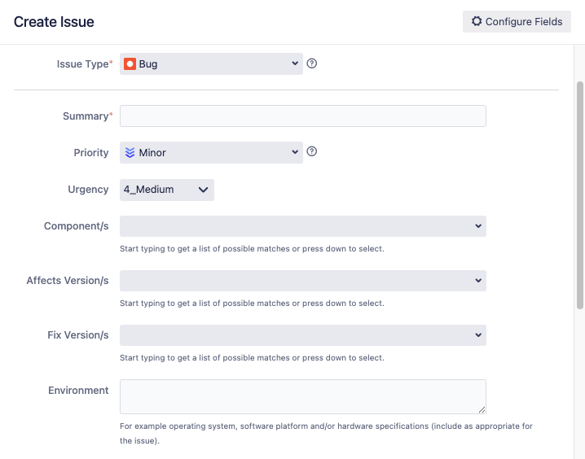
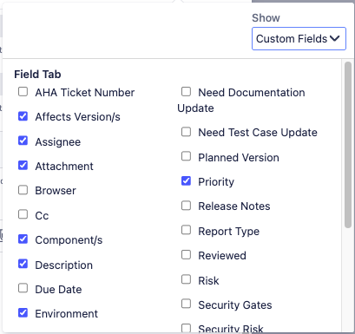
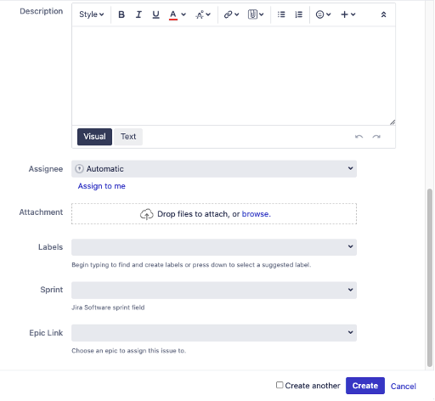
04

Slide 6
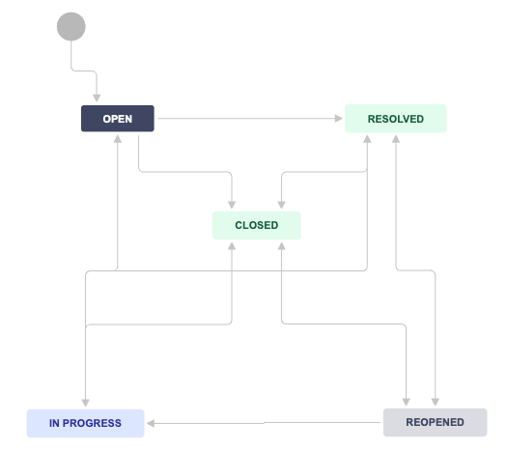
Жизненный цикл тикета
05

Slide 7
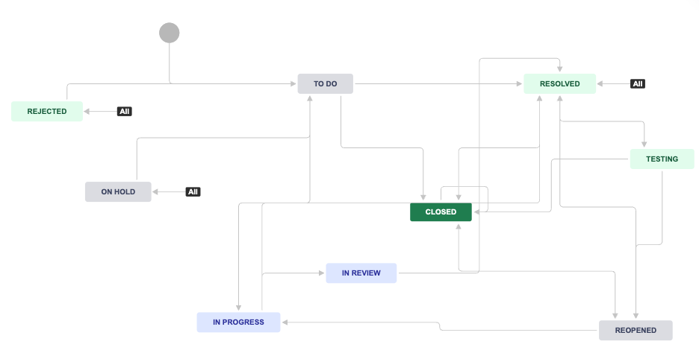
06

Slide 8
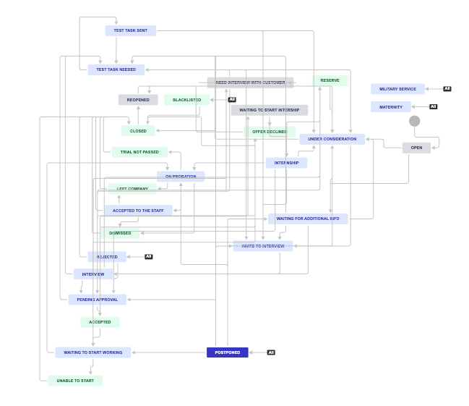
07

Slide 9
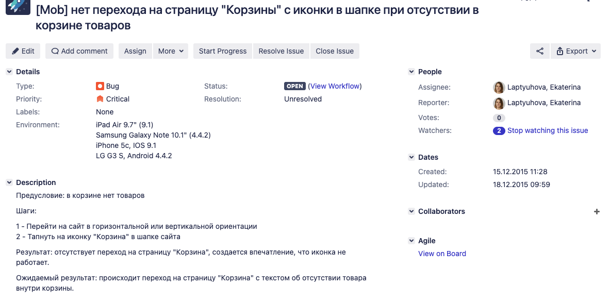
08

Slide 10
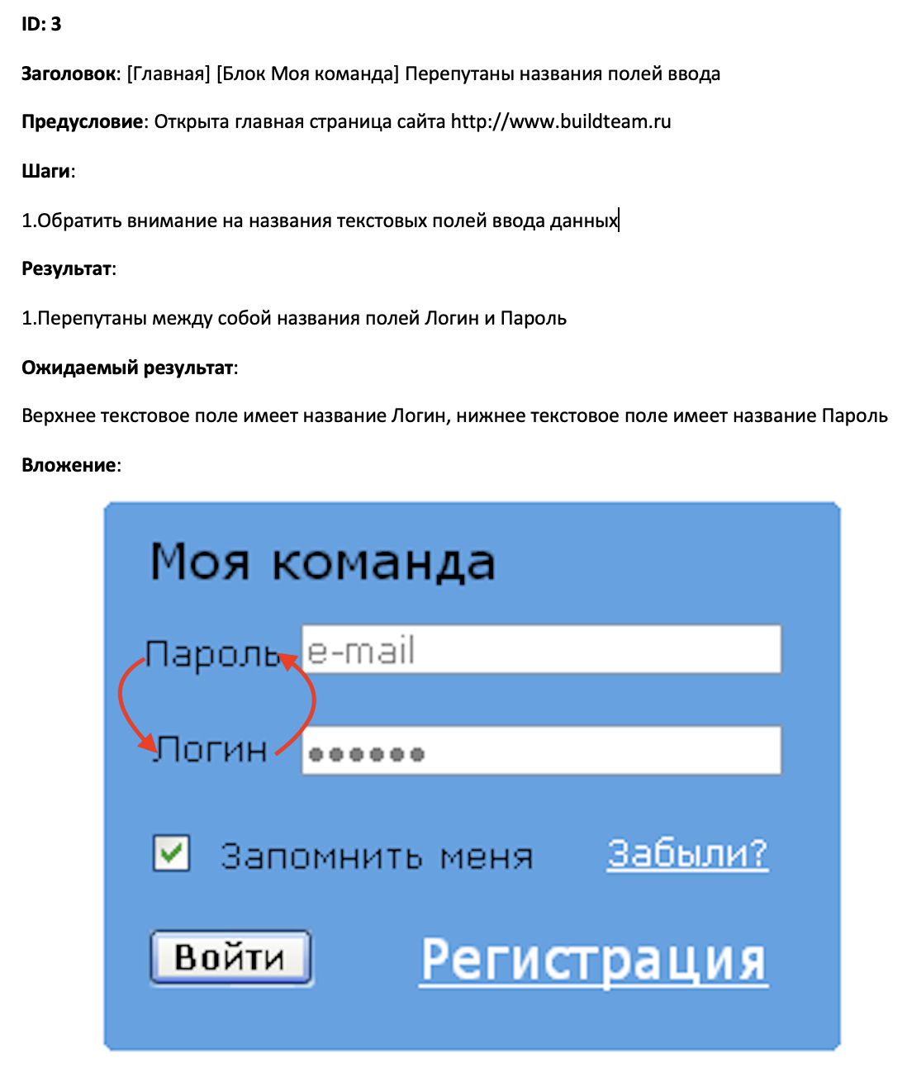
09

Slide 11
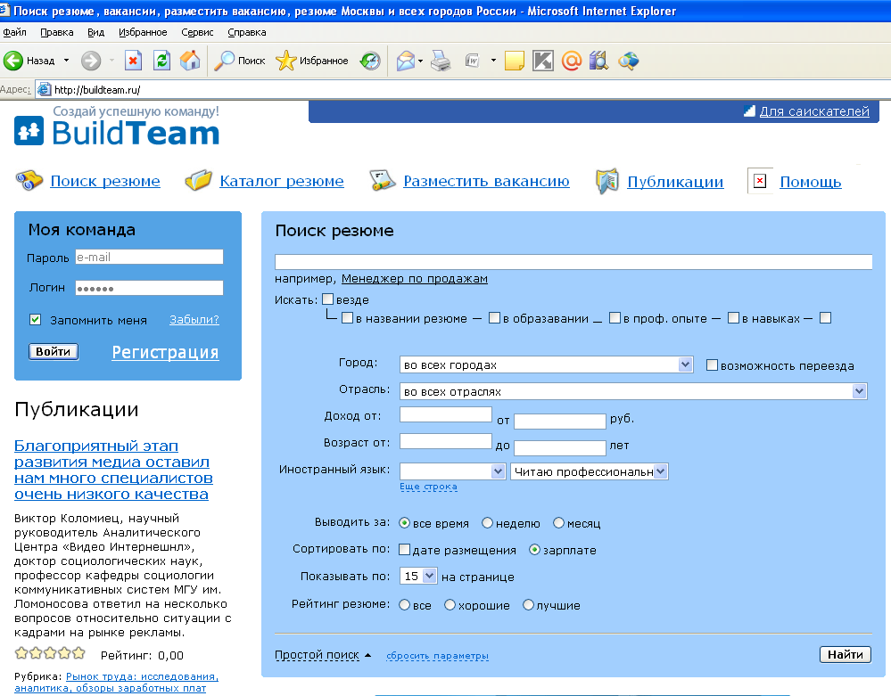
10

